Slide 1
Formation Utilisateurs- Achats Module Gestion des sources d’approvisionnement

Slide 2
Objectifs de la formation
Description du processus métier
Description des objets SAP & Mode opératoire
Synthèse

Slide 3

Objectifs de la formation
Objectifs
Durée
Savoir créer une fiche info-achat
Savoir créer un répertoire de source d’approvisionnement
2 Heures
Public cible
Contenu de la formation
Acheteurs locaux
Bureau des Achats Industriels
Acheteurs Outre-Mer
Créer une fiche info-achat
Créer un répertoire de source d’approvisionnement manuellement
Créer un répertoire de source d’approvisionnement automatiquement
Pré-requis
Introduction à SAP

Slide 4
Objectifs de la formation
Description du processus métier
Description des objets SAP & Mode opératoire
Synthèse

Slide 5
Description du processus métier Les enjeux du processus
Le processus de gestion des sources d’approvisionnement permet :
Pour les Achats
Déterminer la source (fournisseur ou division) la plus appropriée pour l’achat de l’article
Faciliter le processus décisionnel pour les acheteurs en fournissant les informations nécessaires pour l’achat d’un article

Slide 6

Description du processus métier Gestion des fiches info-achat
Quand dois-je créer une fiche info-achat ?
A chaque fois que j’achète un article pour la première fois chez un fournisseur
Qui doit créer une fiche info achat ?
Les acheteurs sont responsables de la création des fiches info achats
Le fournisseur
L’organisation d’achat
Période de validité
Les articles
Que trouve-t-on dans une fiche info achat ?

Slide 7

Description du processus métier Un sous processus de la gestion des contrats
La gestion des fiches info-achats et des répertoires des sources d’approvisionnement font parties du processus de Gestion des sources d’approvisionnement
Création d’une fiche information d’achat
Création d’un répertoire des sources d’approvisionnement

Slide 8
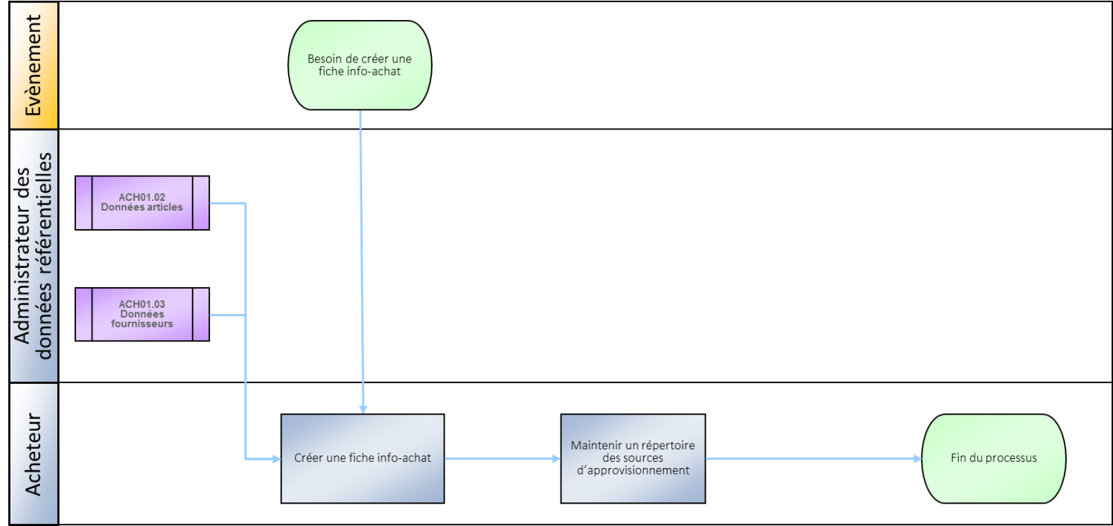
Le processus de gestion des fiches info-achat

Slide 9
Objectifs de la formation
Description du processus métier
Description des objets SAP & Mode opératoire
Synthèse

Slide 10

Description des objets SAP
Fiche info-achat
Source d'informations pour le système Achats. La fiche infos-achats contient des informations sur un article spécifique et son fournisseur. Par exemple, le prix actuel du fournisseur est enregistré dans la fiche infos-achats.
La fiche infos-achats permet également aux acheteurs de déterminer rapidement :
Quels articles ont été proposés ou fournis auparavant par un fournisseur particulier
Quels fournisseurs ont proposé ou fourni un article particulier.

Slide 11
Description des objets SAP
Répertoire des sources d’approvisionnement
Le répertoire des sources d'approvisionnement est utilisé pour gérer les sources d'approvisionnement.
Il spécifie les sources d’approvisionnement autorisées (et interdites) d'un article pour une certaine division pendant une période prédéfinie. Chaque source est définie au moyen d'une fiche du répertoire des sources d'approvisionnement.
Le répertoire des sources d'approvisionnement sert :
à définir une source d'approvisionnement comme « fixe ». Ces sources sont considérées comme préférentielles pendant une certaine période.
à définir une source d'approvisionnement comme « bloquée ».
d'aide à la sélection de la source d’approvisionnement préférentielle pendant la procédure de détermination.
à bloquer l'approvisionnement externe d'un article.

Slide 12
Mode opératoire Présentation du mode opératoire dans SAP
Créer une fiche info-achat
Créer un répertoire de source d’appro
ME11
ME01
Acheteur
Acheteurs
Légende
Action
Transaction SAP
Acteurs
Lien direct

Slide 13
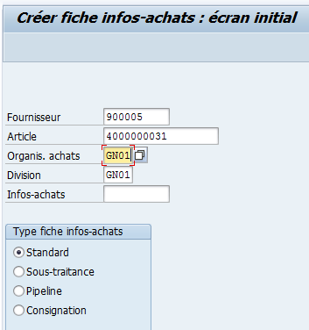
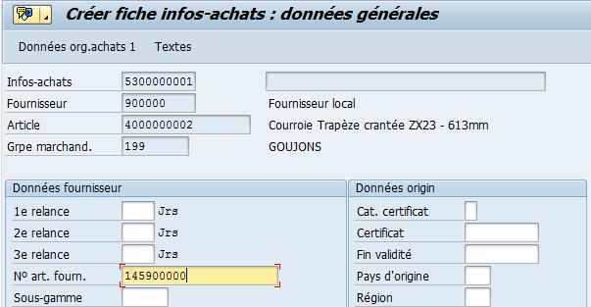
Mode opératoire ME11 – Création d’une fiche info-achat de type standard 1/2
1
Saisir un fournisseur
Saisir un article
Saisir une organisation d’achats
Dans l'encart "Type fiche infos-achats", cocher la case Standard puis appuyer sur « Entrée »
Renseigner le n° article fournisseur (optionnel)
Appuyer sur
1
2
2
3
3
4
4
6
5
6
5

Slide 14
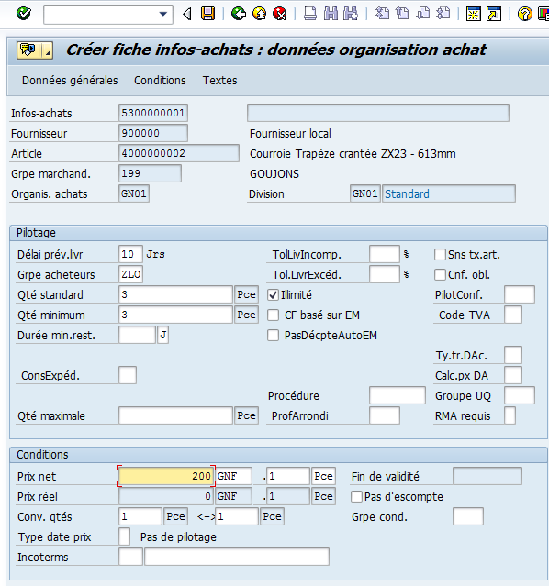
Mode opératoire ME11 – Création d’une fiche info-achat de type standard 2/2
6
1
Saisir un délai prévisionnel de livraison
Saisir un groupe d’acheteurs
Saisir une quantité standard
Saisir une quantité minimum
Saisir un prix net
Sauvegarder avec l’icône
Un message de confirmation apparait
7
2
3
4
1
2
3
5
4
6
7
5

Slide 15
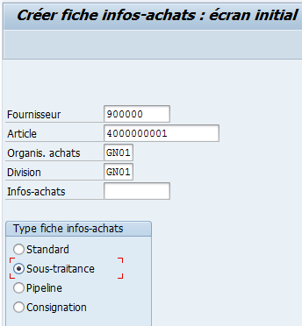
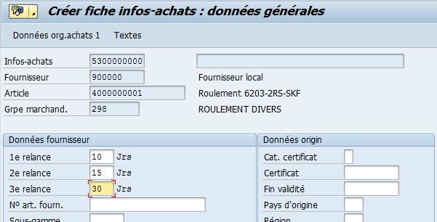
Mode opératoire ME11 – Création d’une fiche info-achat de type sous-traitance 1/2
1
Saisir un fournisseur
Saisir un article
Saisir une organisation d’achats
Dans l'encart "Type fiche infos-achats", cocher la case Standard et appuyer sur « Entrée »
Renseigner le première relance, la deuxième relance et la troisième relance
Appuyer sur
1
2
2
3
3
4
4
6
5
6
5

Slide 16
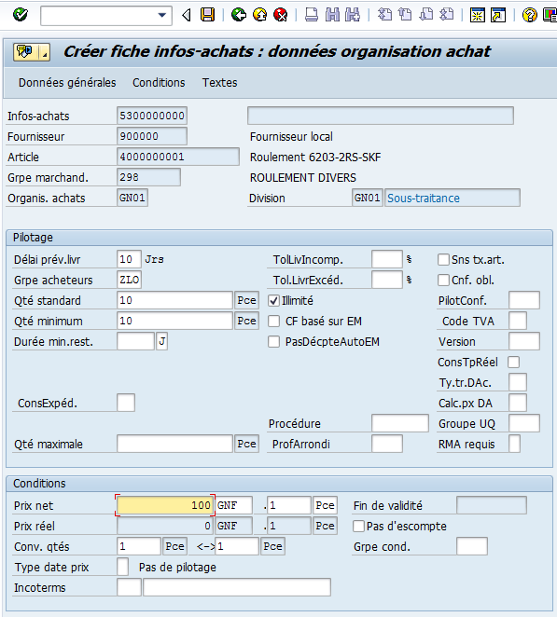
Mode opératoire ME11 – Création d’une fiche info-achat de type sous-traitance 2/2
6
1
Saisir un délai prévisionnel de livraison
Saisir un groupe d’acheteurs
Saisir une quantité standard
Saisir une quantité minimum
Saisir un prix net
Sauvegarder avec l’icône
Un message de confirmation apparait
7
2
3
4
1
2
3
5
4
6
7
5

Slide 17


Exercice dirigé
La présentation détaillée du pas à pas est retrouvée dans le guide utilisateur
Créer une fiche info-achat de type standard
Créer une fiche info-achat de type sous-traitance MM
Notes:
Notes pédagogiques :

Slide 18
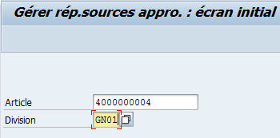
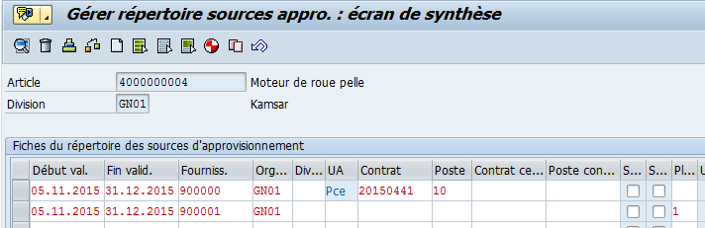
Mode opératoire ME01 - Création d'un répertoire de source d'approvisionnement (manuellement) 1/2
1
Saisir un article
Saisir une division et appuyer sur Entrée
Pour la première ligne : référence à un contrat
Saisir une date de début et de fin de validité
Saisir un fournisseur
Saisir une organisation d’achat
Indiquer un contrat et un poste du contrat
Si les dates sont hors de la validité : un message apparait → Appuyer sur Entrée
2
1
2
3
4
5
4
5
6
6
3
7
7

Slide 19
Mode opératoire ME01 - Création d'un répertoire de source d'approvisionnement (manuellement) 2/2
Pour la deuxième ligne : référence à fiche info-achat
Saisir une date de début et de fin de validité
Saisir un fournisseur
Appuyer sur entrée : si une FIA existe pour le couple article / fournisseur, la ligne est valide
Définir cette source comme la source par défaut pour les DA issues du MRP en mettant <<Planification = 1>> sur la ligne
Sauvegarder avec l’icône
1
2
3
1
2
3
4
4
5

Slide 20
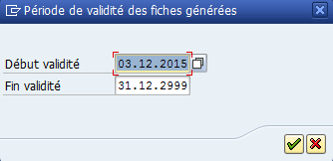
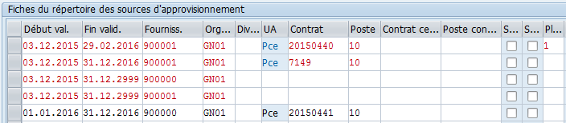
Mode opératoire ME01 - Création d'un répertoire de source d'approvisionnement (automatiquement)
Saisir un article
Saisir une division et appuyer sur Entrée
Appuyer sur
Saisir une date de début et de fin de validité
Appuyer sur
Regarder le détail des lignes : si la ligne fait référence à un contrat, on retrouve l'identification du contrat et du poste. Sinon, la référence est faite à une Fiche Info Achats (dont le numéro n'est pas mentionné)
Définir une source comme la source par défaut pour les DA issues du MRP en mettant <<Planification = 1>> sur la ligne
Sauvegarder avec l’icône
1
2
3
1
4
2
5
4
3
6
5
6
7
7
8

Slide 21
Exercice dirigé
La présentation détaillée du pas à pas est retrouvée dans le guide utilisateur
Création d'un répertoire de source d'approvisionnement
Notes:
Notes pédagogiques :

Slide 22
Objectifs de la formation
Description du processus métier
Description des objets SAP & Mode opératoire
Synthèse

Slide 23
Synthèse
La gestion des sources d’approvisionnement se traduit par la gestion des fiches info-achats et des répertoires des sources d’approvisionnement
Les fiches info-achats matérialisent un accord de prix, pour une Organisation d’Achats, avec un fournisseur pour un article particulier
Le contrat modélise un accord de prix, pour une organisation d'achats, avec un fournisseur concernant la fourniture d’articles ou la prestation de services durant une période donnée d'après des conditions prédéfinies.

Slide 24

Des questions ?

